Slide 1
ГОСУДАРСТВЕННОЕ БЮДЖЕТНОЕ ОБРАЗОВАТЕЛЬНОЕ УЧРЕЖДЕНИЕ ЛИЦЕЙ №486 ВЫБОРГСКОГО РАЙОНА САНКТ-ПЕТЕРБУРГА
Качество знаний – главная задача учителя
ПЕДСОВЕТ
29 ДЕКАБРЯ 2014 ГОДА

Slide 2
План педсовета
«Качество знаний – главная задача учителя» (зам. директора по УВР Цыбина Т.А.)
Компоненты работы учителя по повышению качества знаний обучающихся. Из опыта работы учителей:
Бородкиной Т.И. «Подготовка выпускников лицея к ГИА по физике»
Яркеевой Ю.Н. «Подготовка выпускников лицея к ГИА по русскому языку»
Емельяновой А.Ф. «Подготовка обучающихся к олимпиаде по ОБЖ»
Заузолковой Т.Л. «Развитие творческих способностей обучающихся. Работа в блогах»
Пашкиной И.В. «Работа с тренажерами»
Морозовой Е.В. «Проектная деятельность в начальной школе»
Дмитриевой С.А. «Участие лицея в региональном проекте «Мир науки и искусства – детям»
Разыграевой А.В. «Работа со способными детьми. Конкурс эрудитов»
3. Разное.

Slide 3
«Интерес к учению проявляется только тогда, когда есть вдохновение, рождающееся от успеха»
«Обучение – есть образование и развитие обучаемого»
«Если учителя просвещают своих многочисленных учеников, преподнося им всем один и тот же урок и требуя от них одинакового поведения, хотя способности их вовсе не одинаковы, то нет ничего удивительного, что среди огромной толпы детей найдется всего два или три ребенка, которые извлекают настоящую пользу из подобного преподавания».
Сухомлинский

Slide 4
Портрет выпускника школы
Ценностный потенциал:
1. Восприятие человеческой жизни как главной ценности.
2. Осмысление понятий: честь, долг, ответственность, профессиональная гордость, гражданственность.
3. Осознание ответственности за судьбу Родины, общества, семьи; бережное отношение к историческому и духовному наследию России.
4. Повышение своей политической и общей культуры.
5. Принятие и соблюдение классных, школьных, семейных и государственных морально-правовых норм. Уважение прав и свобод других людей.
6. Выполнение своего гражданского долга перед Отечеством.
7. Готовность к самостоятельной трудовой деятельности.
8. Социальная активность.
· Познавательный потенциал:
1. Быть образованным и любознательным, умеющим получать знания и использовать их на практике; приумножать свои знания во благо, а не во зло.
2. Развивать информационный кругозор, стремится постоянному интеллектуальному развитию.
3. Быть эрудированным, активным и целеустремленным, умеющим преодолевать трудности, отстаивать свою точку зрения, свои и общественные интересы, разбирающимся в политике и экономике.
· Творческий потенциал: Осмысленное и осознанное профессиональное самоопределение, готовность к трудовой деятельности и самореализации в обществе, способность к конструктивной, научной организации труда, критичность, оптимизм, мобильность.
· Коммуникативный потенциал: Умение выполнять роль в коллективе, адекватную складывающейся ситуации, устанавливать контакты и вести конструктивный диалог, владеть культурой речи; уважать иные мнения, национальные убеждения и религиозные обычаи, быть толерантным.
· Здоровьесберегающий потенциал: Умение сохранять и укреплять свое здоровье, вести здоровый образ жизни, стремиться к физическому совершенству; умение действовать в чрезвычайных ситуациях, сознательно и ответственно относиться к личной безопасности и безопасности окружающих. Быть приверженцем здорового образа жизни, противостоять вредным влияниям (алкоголь, наркомания, токсикомания).

Slide 5
Зна́ние — форма существования и систематизации результатов познавательной деятельности человека. Знание помогает людям рационально организовывать свою деятельность и решать различные проблемы, возникающие в её процессе.
Зна́ние в узком смысле — обладание проверенной информацией (ответами на вопросы), позволяющей решать поставленную задачу.
Зна́ние (предмета) — уверенное понимание предмета, умение обращаться с ним, разбираться в нём, а также использовать для достижения намеченных целей.

Slide 6
«Качество есть существенная определенность предмета, в силу которой он является данным, а не иным предметом и отличается от других предметов. Качество предмета, как правило, не сводится к отдельным его свойствам. Оно связано с предметом как целым, охватывает его полностью и неотделимо от него. Поэтому понятие качества связывается с бытием предмета. Предмет не может, оставаясь самим собой, потерять свое качество».
Философский словарь

Slide 7
Качество знаний - уровни усвоения учебного материала учащимися.
Уровни усвоения учебного материала
ученический
алгоритмический
эвристический
творческий

Slide 8
Вопрос 1. Как ты понимаешь:
«Что такое качество знаний?»
Ответы.
Когда в классе много отличников и хорошистов;
Количество «4» и «5» получаемых учащимися;
Знания соответствуют поставленной оценке (разбудят ночью, зададут вопрос, и ученик без замедления ответит на него);
Качество знаний – это их глубина (качественные знания надолго остаются в памяти);
Оценки, успеваемость, стремление ученика получить положительные оценки;
Качество знаний, как стремление, старание учиться;
Качество знаний – это не только обладание информацией, но и её понимание, умение её использовать;
Качество знаний – это уровень обучения. Желания учить и учиться;
Положительный результат ученика;
Как полученные знания можно применить на практике;
Уровень знаний ученика;
Когда в классе много отличников ученика;

Slide 9
Вопрос 1. Как ты понимаешь:
«Что такое качество знаний?»
Уровень подготовленности ученика по школьным предметам;
Уровень знаний ученика, на какое время он запомнит материал, или сразу забудет;
Уверенно ученик идет на урок, зная, что там он ответит на любой вопрос учителя;
Когда ученик читает не по тетради, а берет все из головы;
То, что ученику пригодится в будущем;
Человек, который не у кого не списывает;
Большое количество образованных людей;
Качество подачи информации. Усвоенные знания;
Качественные знания – это знания, которые дает образованный учитель
Это как хорошо тебя учит учитель;
Качество знаний бывает разное: высокие знания – это когда ученик соблюдает все правила, не прогуливает и т.д. Средние знания – это когда средне соблюдаются правила, низкие, когда ученик, вообще, не соблюдает правила.

Slide 10
Вопрос 2. От желания учителя или желания ученика в большей степени зависит качество знаний учащихся?
классы | Кол-во обуч., участвовавших в анкетир. | Желание учителя | Желание ученика | Равноценно
9-а,б | 36 | 0 | 24 | 22
10 | 25 | 0 | 10 | 15
11 | 24 | 1 | 10 | 12

Slide 11
Вопрос 3. Какие действия должен предпринять учитель, чтобы качество знаний, оценки стали лучше?
Достучаться до ученика ;
Поддерживать дисциплину на уроке (тишину, следить за порядком в классе);
Учитель должен знать подход к каждому ученику и объяснять материал интересно и понятно, хорошо, доступно;
У учителя должно быть хорошее образование, он должен хорошо ко всем относиться, уроки должны быть интересными для каждого;
Помогать ученику, если что-то не получается, давать советы, рекомендации;
Проводить дополнительные задания, помогать учащимся, быть терпимым, заинтересованным, слушать ученика, заслужить доверие ученика, не кричать на ученика;
Поставить себя так, чтобы интересно было его слушать и посещать его уроки;
Просто должен учить (хорошо, нормально учить);
Постоянно спрашивать. Обращать внимание на мои недостатки в знаниях;
Быть строже…; быть строгим в пределах разумного; строгим, но в, то, же время добрым;
Позвонить родителям, ведь родители имеют влияние на ребенка;
Не ставить «2», если есть уважительная причина, по которой не выполнено домашнее задание;
Меньше задавать на дом.

Slide 12
Вопрос 4: Какие действия должен предпринять ученик, чтобы его качество знаний, его оценки стали лучше?
Ответы.
Прилагать больше усилий к выполнению домашнего задания, принимать более активное участие в ходе уроков;
Использовать дополнительную литературу;
Больше заниматься самостоятельно; попросить помощи у учителей или родителей, если что-то не понятно; не списывать, закреплять пройденный материал;
Никаких;
Сконцентрироваться на учебе, забыть все забавы, гуляния, лишние занятия;
Быть более целеустремленным;
Не отвлекаться на уроках (слушать внимательно, не прогуливать; не кричать на уроках, не мешать вести урок, не срывать урок);
Ходить на дополнительные занятия;
Должен набраться спокойствия и сил, ведь учеба – это труд.

Slide 13
Вопрос 5: Тебе предлагают посещать индивидуальные консультации по предметам. На них ты можешь разобрать непонятные моменты по разным темам урока. Будешь ли ты посещать данные консультации?
класс | Кол-во обуч.,учас твовавших в анкетир. | ДА | НЕТ | НЕ ЗНАЮ
9-а,б | 36 | 21 | 2 | 12
10 | 25 | 15 | 3 | 0
11 | 24 | 17 | 8 | 6

Slide 14
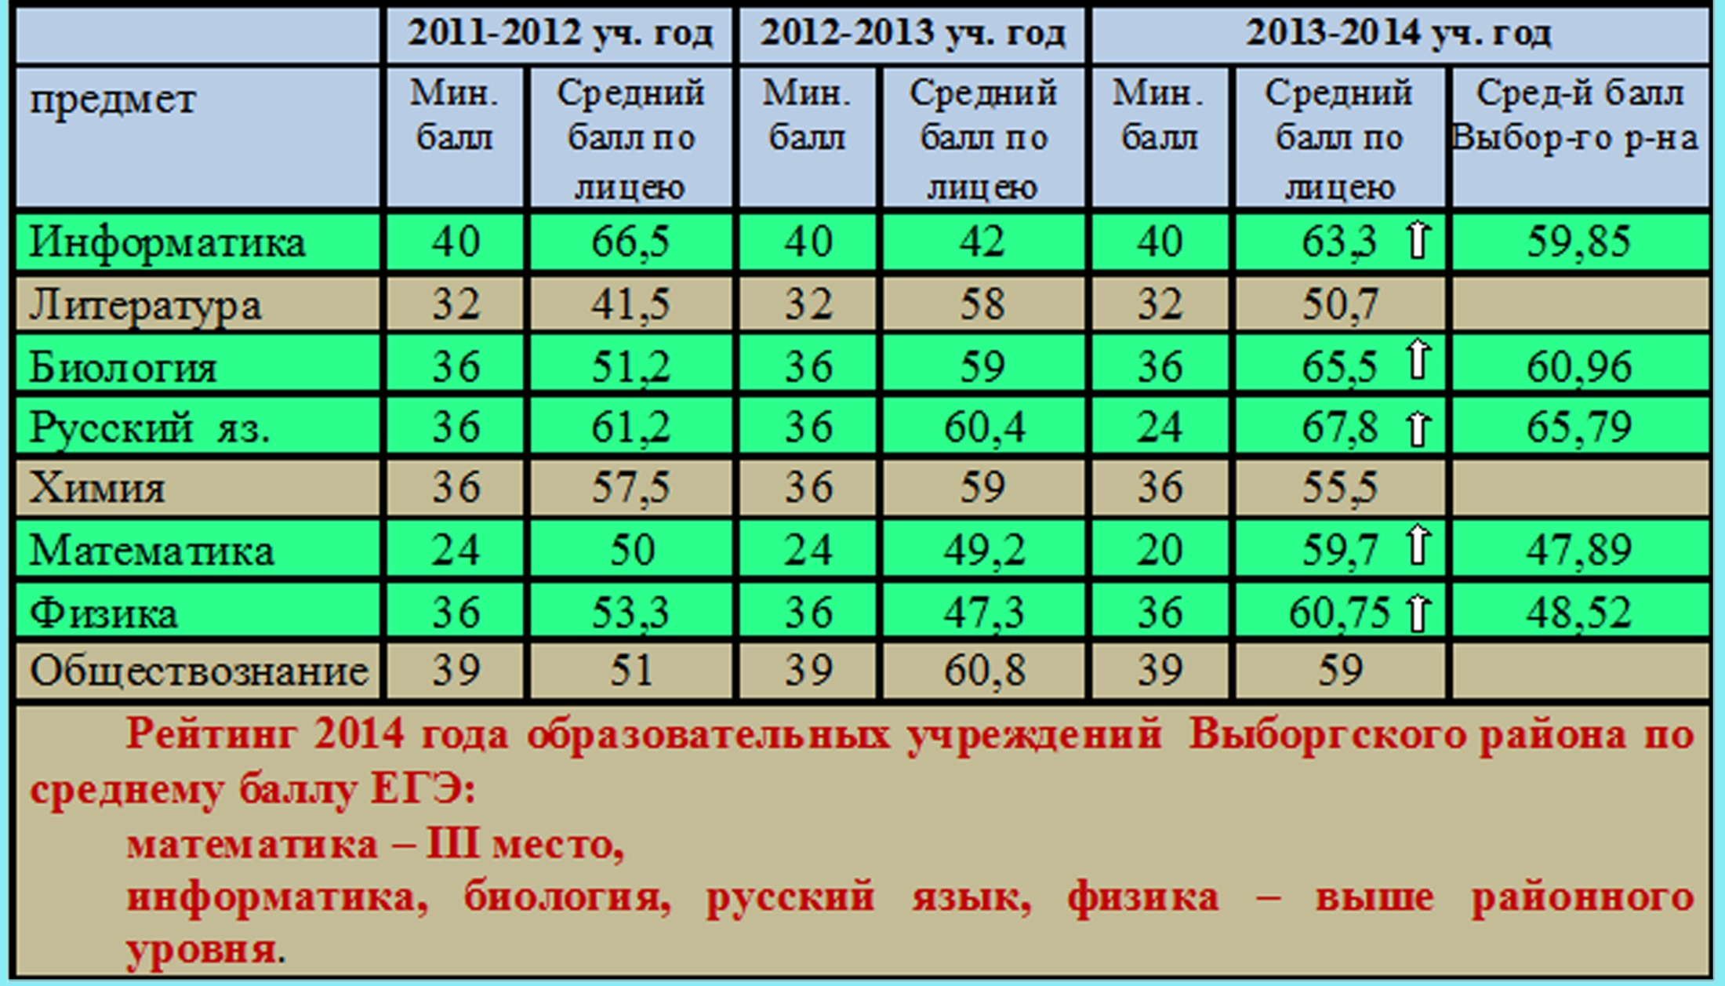
Результаты ЕГЭ 2013-2014

Slide 15
Результаты выпускных экзаменов учащихся основной школы
Математика: Успеваемость – 100%. Коэффициент качества знаний – 56%.
Русский язык: Успеваемость – 100%. Коэффициент качества знаний –70%.

Slide 16
Результаты ОГЭ 2013-2014
(средний балл)
Русский язык - 4.0
Алгебра - 3.5
Геометрия - 3.8

Slide 17
Образовательный маршрут выпускников лицея 2014 года:
Основная школа:
Поступили в 10-й класс - 72%,
поступили в ССуЗы - 28% выпускников.
Старшая школа:
11-й класс: Поступили в ВУЗЫ - 83% выпускников, в CCУЗы - 17% выпускников.

Slide 18
Мониторинг участия в олимпиадах, конкурсах, соревнованиях обучающихся лицея в 2012-2013 учебном году (победители и призеры) ГБОУ лицея №486 Выборгского района Санкт-Петербурга
Предмет | Школьный уровень |  | Районный ур. |  |  | Городской, регион. ур. |  | Всероссийский ур. |  |  | Международный ур.
 | участники | побед., приз. | Участ. | Побед. |  | Участ. | Побед. | Участ. | Побед. |  | Участ. | Побед.
Русский язык | 39 | 18 | 12 |  | 2 | - | - | - |  | - | - | -
Литература | 34 | 13 | 4 |  | 2 | - | - | - |  | - | - | -
Математика | 45 | 11 | 15 |  | 1 | - | - | - |  | - | - | -
История | 42 | 18 | - |  | - | - | - | - |  | - | - | -
Обществознание | 45 | 15 | 2 |  | - | - | - | - |  | - | - | -
Химия | 21 | 10 | 8 |  | 4 | 1 | 1
Биология | 80 | 10 | 10 |  | - | - | - | 16 |  | - | - | -
Физика | 42 | 19 | 10 |  | 1 | - | - | - |  | - | - | -
География | 87 | 16 | 8 |  | - | - | - | - |  | - | - | -
Английский язык | 51 | 17 | 21 |  | 3 | - | - | - |  | - | - | -
Информатика | 37 | 4 | 3 |  | 1 | - | - | - |  | - | - | -
Технология | 30 | 18 | 9 |  | 9 | 1 | 1
ОБЖ | 37 | 9 | 8 |  | 7 | 7 | 2 | - |  | - | 3 | 2
История и культура СПб | 42 | 2 | 20 |  | 2 | 1 | 1 | - |  | - | - | -
Астрономия | - | - | 15 |  | 7 | 3 | 1
Итого: | 632 | 180 | 145 |  | 39 | 13 | 6 | 16 |  | - | 3 | 2

Slide 19
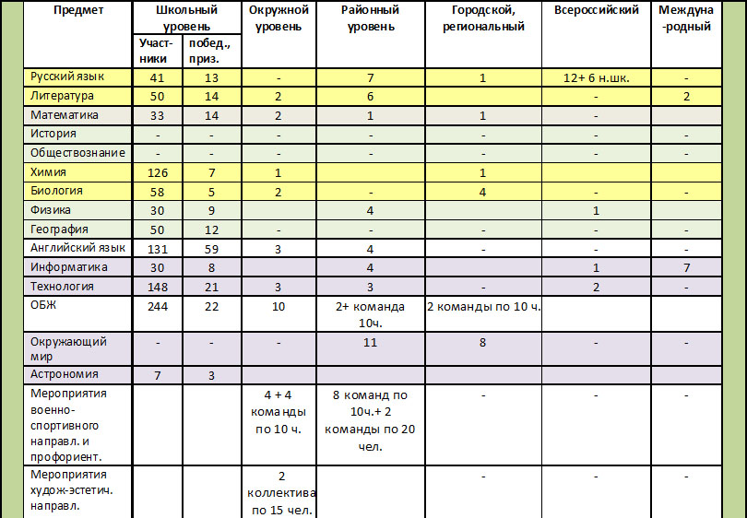
Мониторинг участия в олимпиадах, конкурсах, соревнованиях обучающихся лицея в 2013-2014 учебном году (победители и призеры) ГБОУ лицея №486 Выборгского района Санкт-Петербурга

Slide 20
Мониторинг участия в олимпиадах, конкурсах, соревнованиях обучающихся лицея в 2014-2015 учебном году (победители и призеры) ГБОУ лицея №486 Выборгского района Санкт-Петербурга
Предмет | Школьный уровень |  | Районный ур. |  | Городской, регион. ур. |  | Всероссийский ур. |  | Международный ур.
 | участники | побед., приз. | Участ. | Побед. | Участ. | Побед. | Участ. | Побед. | Участ. | Побед.
Русский язык | 85 | 8 |  | 1
Русский медвежонок | - | - | - | - | - | - | 18
Литература | 83 | 4 | 4 | 1
Математика | 50 | 16
История | 83 | 7
Обществознание | 38 | 3 | 3
Химия | 26 | 9 | 6 | 2
Биология | 53 | 10 | 5 | 1
Физика | 25 | 10
География | 49 | 15 | 8
Английский язык | 139 | 26 | 11
Информатика
Технология | 9 | 3 | 3 | 3
ОБЖ | 42 | 18 | 17 | 9
Окружающий мир
Астрономия | 7 | 4 |  |  | 2
Мероприятия военно-спортивного направл. И профориент. |  |  | Нач. школа семья Давыден ковых | 1 место
Мероприятия художественно-эстетич. Направл.
Итого: | 689 | 133 | 61 | 17 | 2 |  | 18

Slide 21
Мониторинг участия во Всероссийских предметных олимпиадах разного уровня лицея №486 2012-2014 год

Slide 22
Победители, призеры Всероссийских олимпиад разного уровня по предметам за 2012-2014г.

Slide 23
С января 2014 года наш лицей осуществляет инновационную деятельность в режиме школы-лаборатории при СПб АППО по теме «Социально-педагогическое сопровождение одаренных детей в образовательном пространстве лицея» (среди 10 школ города Санкт-Петербурга)

Slide 24
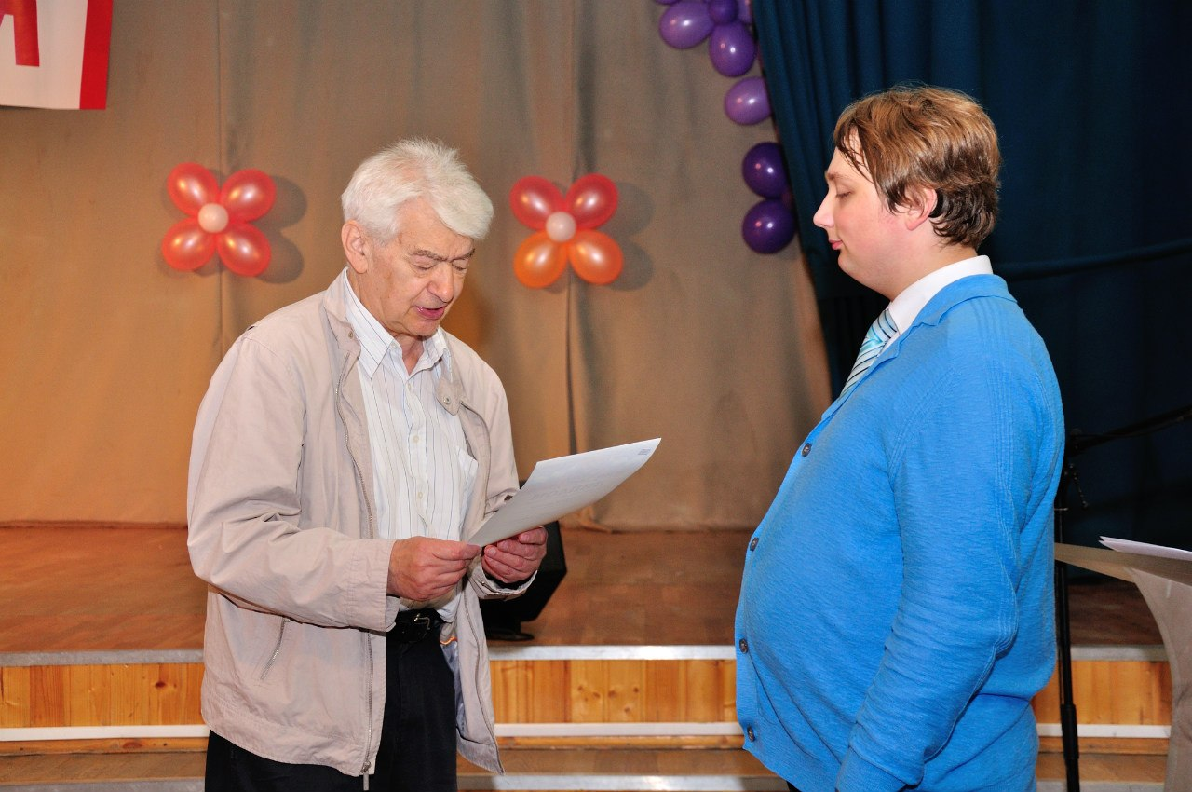
VIII городской Фестиваль исследовательских и творческих работ учащихся школ-лабораторий в 2014 учебном году
Новиков Валентин – победитель в номинации исследовательские работы. (Работа по химии «Жевательная резинка. Польза или вред»

Slide 25
Условия для достижения качества «нового современного дошкольного, общего, профессионального образования»
введение в действие государственных образовательных стандартов и вариативного базисного учебного плана, позволяющего учитывать особенности регионов и вариативность общеобразовательных учреждений;
оптимизация учебной, психологической и физической нагрузки учащихся, проведение в образовательных учреждениях работы, направленной на сохранение и укрепление здоровья обучающихся, в том числе за счет разгрузки содержания общего образования, использования эффективных методов обучения, увеличения количества и повышения качества занятий физической культуры, организации мониторинга состояния здоровья учащихся, повышения качества отдыха детей;
обеспечение дифференциации и индивидуализации обучения;
более полное использование нравственного потенциала искусства как средства духовного развития личности;
введение профильного обучения в старшей школе;
усиление роли дисциплин, обеспечивающих социализацию учащихся;
Обеспечение знания выпускниками средней школы иностранного языка на уровне функциональной грамотности;
развитие дистанционного образования;
государственная поддержка школ для одаренных детей;
создание эффективной государственно-общественной системы экспертизы и контроля качества учебной литературы;
создание государственной системы оценки качества образования и др.

Slide 26
Как же повысить качество образования?
Качество образовательного процесса синтезируется из следующих качеств:
качества образовательной программы;
качества потенциала педагогического состава, задействованного в образовательном процессе;
качества потенциала обучающихся;
качества средств образовательного процесса (материально-технической, лабораторно-экспериментальной базы, учебно-методического обеспечения, учебных кабинетов, транслируемых знаний и др.);
качества образовательных технологий;
качества управления образовательными системами и процессами (управленческих технологий в образовании).

Slide 27
Одна из главных задач школьного образования сегодня — подготовить учащегося к быстрому восприятию и обработке больших объемов информации, вооружить его современными средствами и технологиями работы, сформировать у него информационную культуру

Slide 28
Выступление учителей лицея

Slide 29
РЕШЕНИЕ ПЕДАГОГИЧЕСКОГО СОВЕТА
Совершенствовать и систематизировать работу со способными, одаренными детьми.
Учителям-предметникам усилить в своей работе личностную направленность образования.
Шире применять новые передовые технологии преподавания предмета. Представлять свой опыт на методических днях, семинарах, педагогических советах.
Подключить к данной работе методические объединения по отслеживанию эффективности методов и форм обучения, направленных на повышение качества образования.
С 2015-2016 учебного года внести изменения в Положение о промежуточной аттестации в лицее №486. Один из экзаменов по выбору учащегося в 10 классе проводить в форме проекта (исследовательской работы).

Slide 30
Киплинг писал:
“Образование – величайшее из земных благ, если оно наивысшего качества. В противном случае оно совершенно бесполезно”.

Slide 31
Спасибо за внимание

